Slide 1
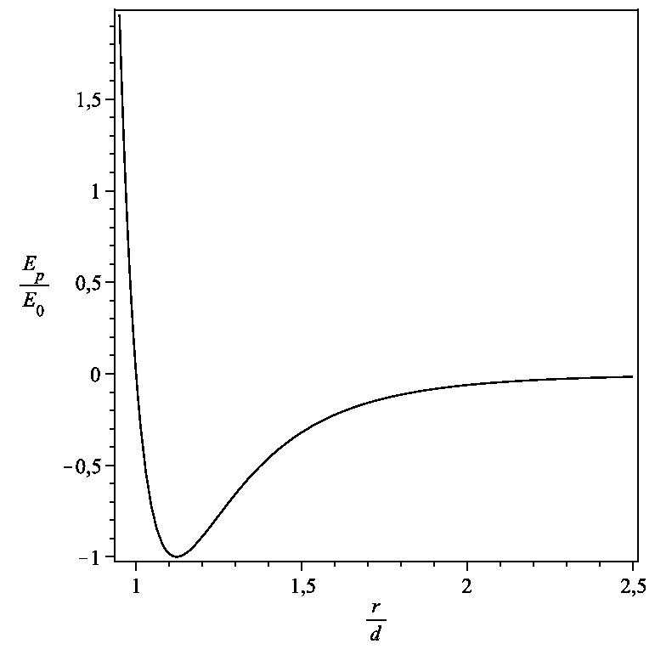
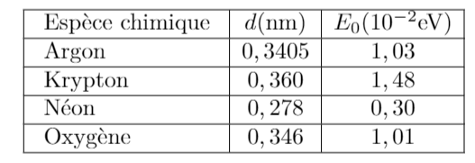
Potentiel de Lennard Jones
Source: Wikipedia

Slide 2
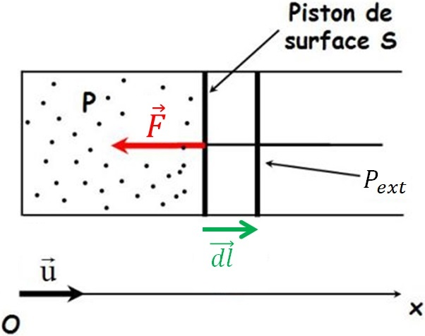
Travail des forces de pression
Source : O. Granier

Slide 3
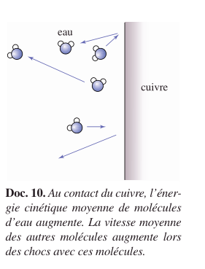
Transfert d’énergie par conduction thermique
Source : Hprepa, Thermodynamique

Slide 4
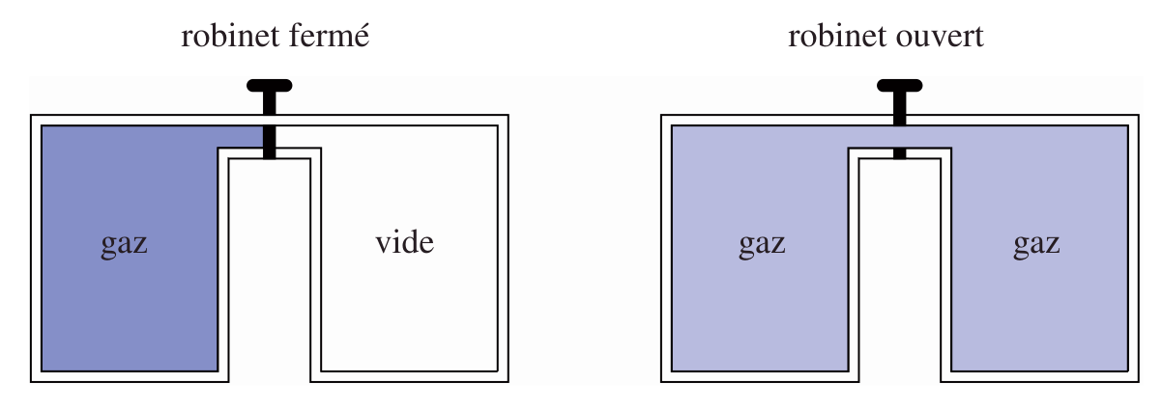
Détente de Joule Gay-Lussac
Source : Hprepa, Thermodynamique

Slide 5
Détente de Joule Thomson

Slide 6
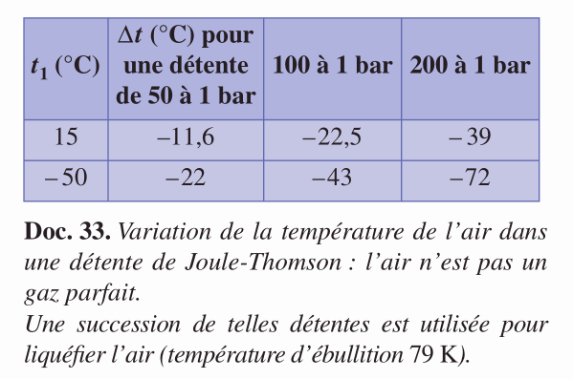
Détente de Joule Thompson
Source : Hprepa, Thermodynamique

Slide 7
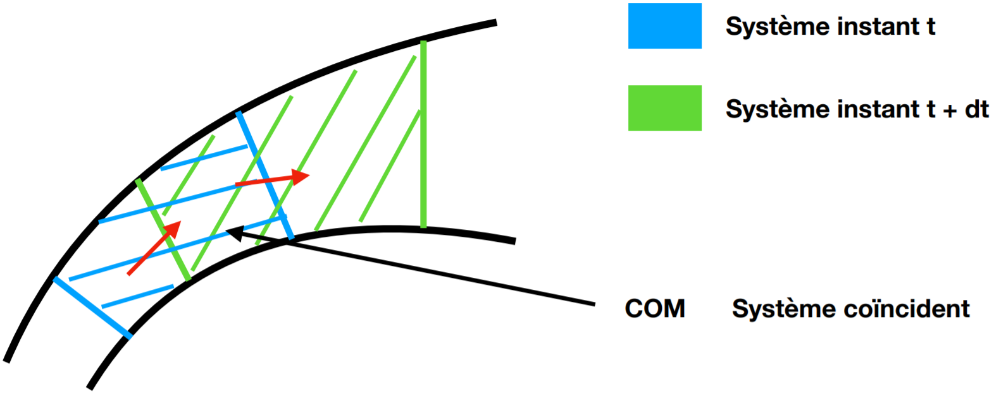
Bilan en système ouvert
Source : B. Blancon

Slide 8
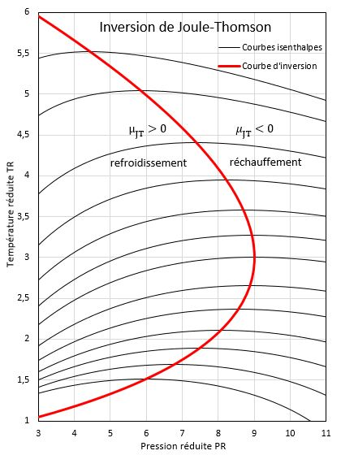
Inversion de Joule Thompson
Wikipedia

Slide 9
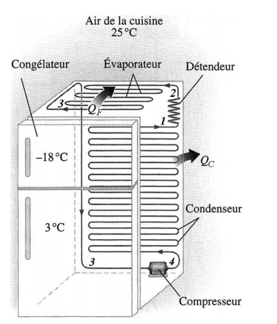
Réfrigérateur
Données: pour l’eau
$$c_{p}=4.18 kJ/kg/mol$$
$L_{vap}=2257 kJ/kg$
Pour chauffer 1kg d’eau de 0 à 100° C, il faut fournir:
$$ΔU={mc}_{p}ΔT=418 kJ$$
Pour vaporiser 1kg d’eau à 100°, 1 bar, il faut fournir:
$ΔU={mL}_{vap}=2257 kJ$
Source: Qadri J.-Ph.

Slide 10
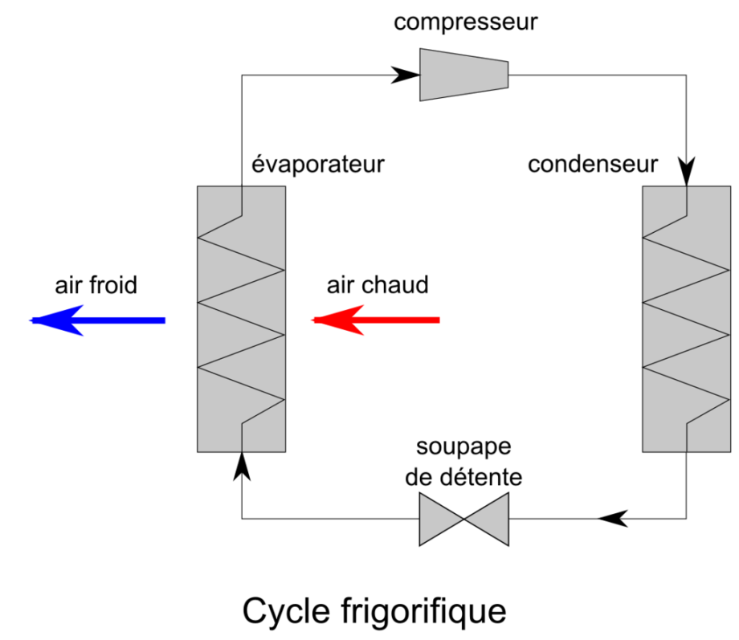
Réfrigérateur
Données: pour R134a
$c_{p}=1.3 kJ/kg/mol$
$L_{vap}=225 kJ/kg$
$T_{eb}=−10°C$à 1.64 bar
$T_{liq}=25°C$à 6.65 bar
pas d’impact sur la couche d’ozone
gaz à effet de serre

Slide 11
Réfrigérateur
Données: pour R134a
$c_{p}=1.3 kJ/kg/mol$
$L_{vap}=225 kJ/kg$
$T_{eb}=−10°C$à 2 bar
$T_{liq}=25°C$à 6.65 bar
pas d’impact sur la couche d’ozone
gaz à effet de serre

Slide 12
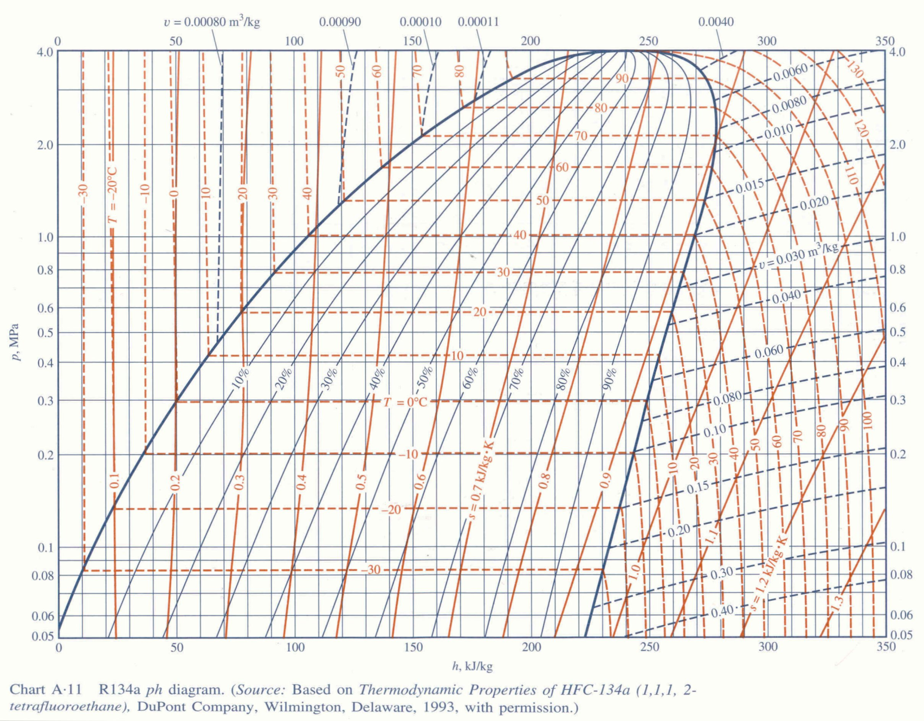
Diagramme de Mollier (h,lnP)

Slide 13
Diagramme de Mollier (h,lnP)
25°C, 6 bar
1 : compression
adiabatique
réversible (phase coûteuse)
-10°C, 2 bar

Slide 14
Diagramme de Mollier (h,lnP)
2 : liquéfaction
isobare
25°C, 6 bar
1 : compression
adiabatique
réversible (phase coûteuse)
-10°C, 2 bar

Slide 15
Diagramme de Mollier (h,lnP)
2 : liquéfaction
isobare
3 : détente isenthalpique
25°C, 6 bar
1 : compression
adiabatique
réversible (phase coûteuse)
-10°C, 2 bar

Slide 16
Diagramme de Mollier (h,lnP)
2 : liquéfaction
isobare
3 : détente isenthalpique
25°C, 6 bar
1 : compression
adiabatique
réversible (phase coûteuse)
-10°C, 2 bar
4 : vaporisation isobare (phase utile)

Slide 17
Diagramme de Mollier (h,lnP)
25°C, 6 bar
-10°C, 2 bar
$$Δh_{1}=w_{u}$$
$${Δh_{4}=q}_{F}$$

Slide 18
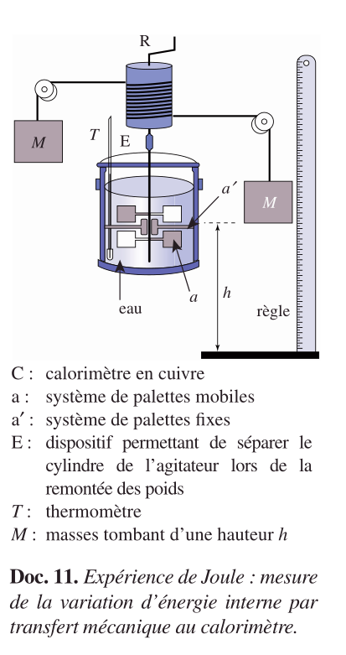
Expérience de Joule (1849)
Source : Hprepa, Thermodynamique

